Slide 1



AI-Powered products
MÓDULO 4: Arquitecturas RAG
Sesión 11: Generación y calidad en RAG
Mentor: Daniel Gil Alegre
LIDR.co, training the Tech Leaders’ of the future
@lidr_ai
#followtheLIDR

Slide 2
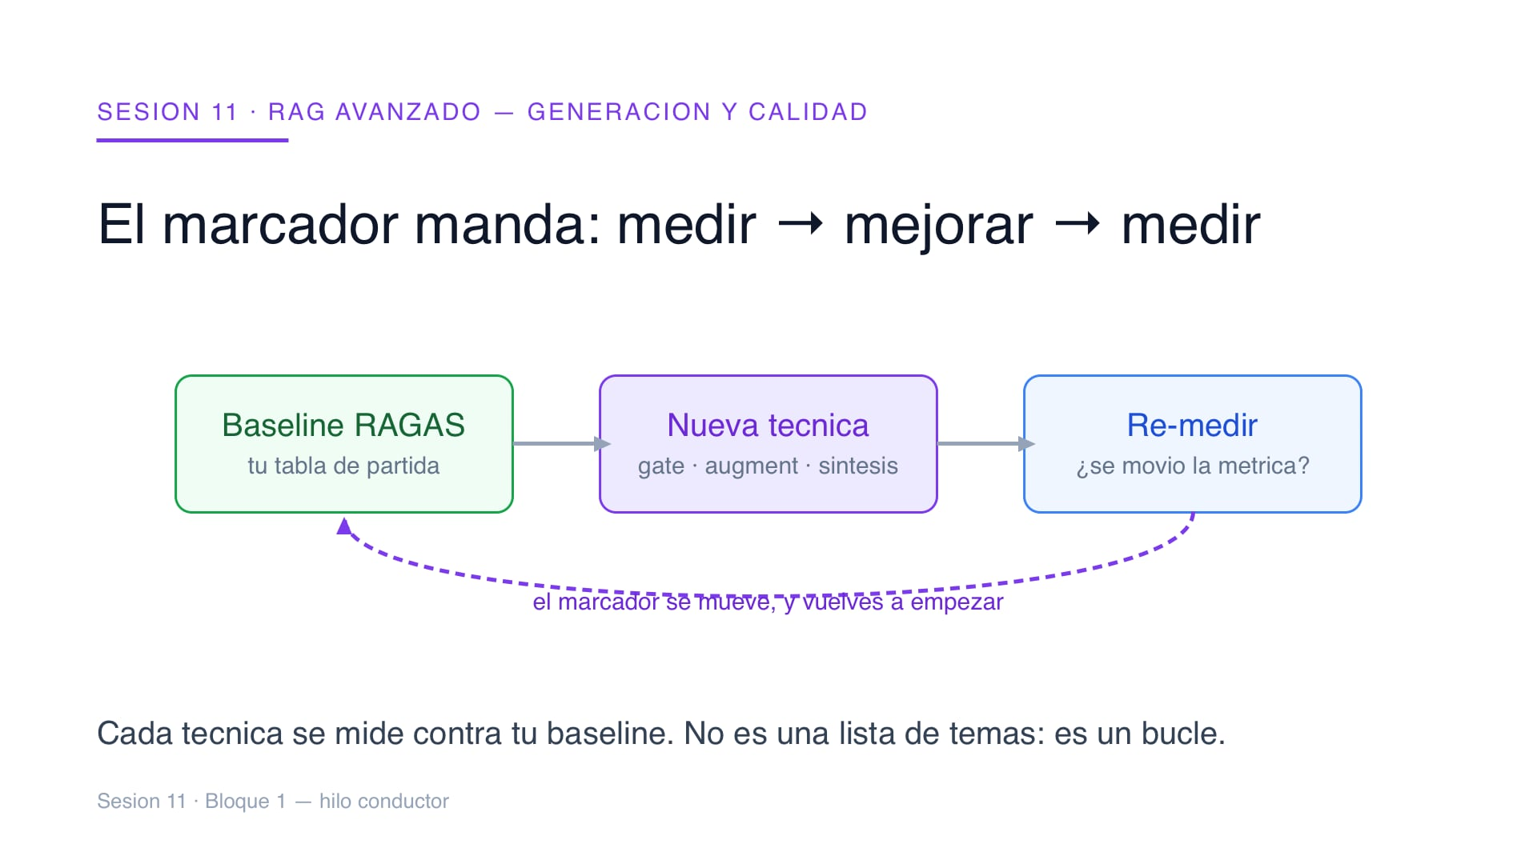


Slide 3
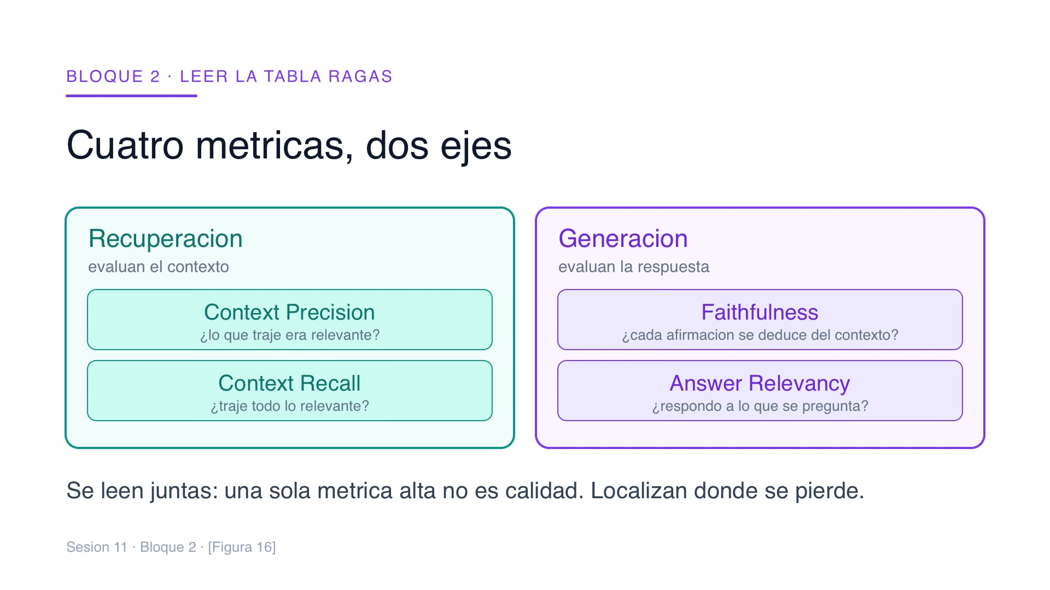

Slide 4
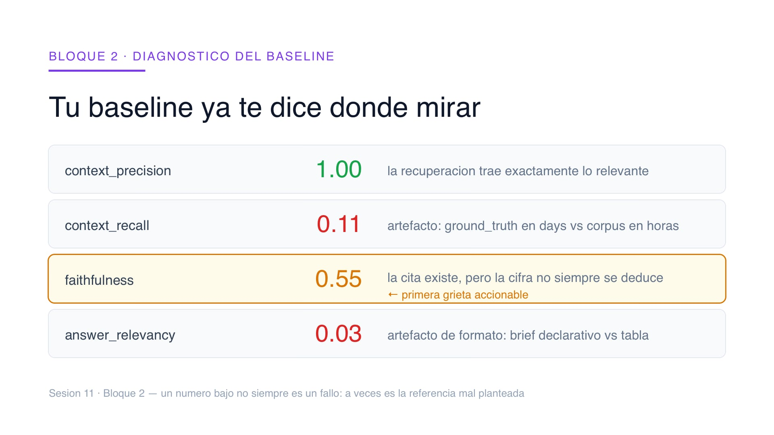

Slide 5
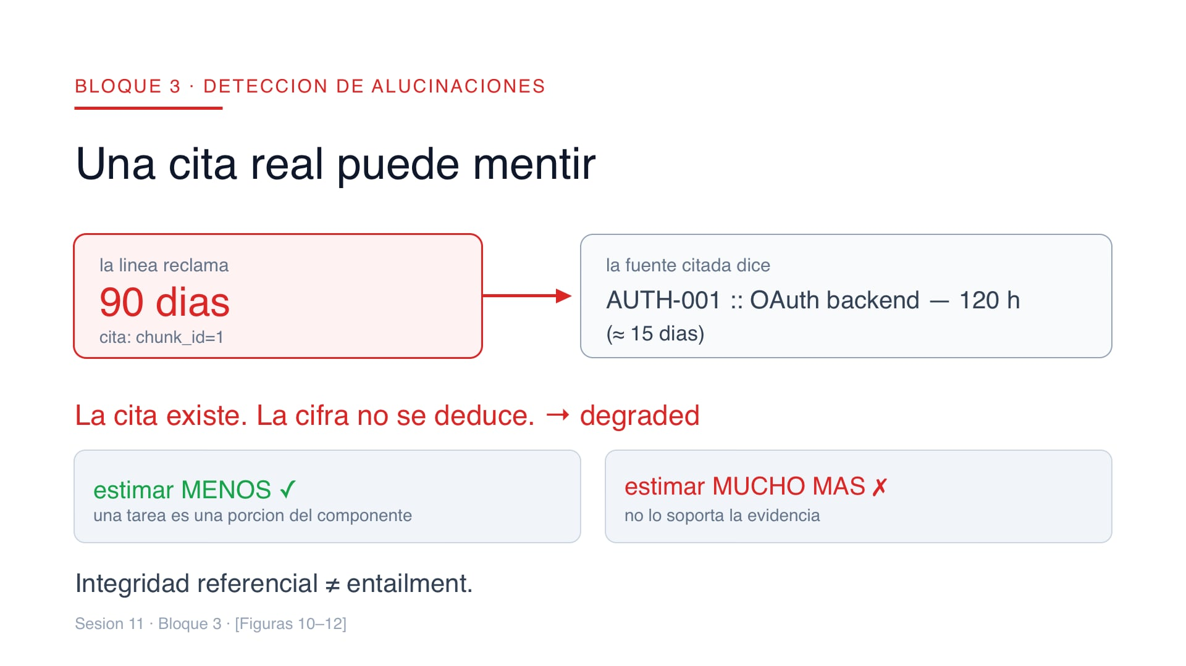

Slide 6
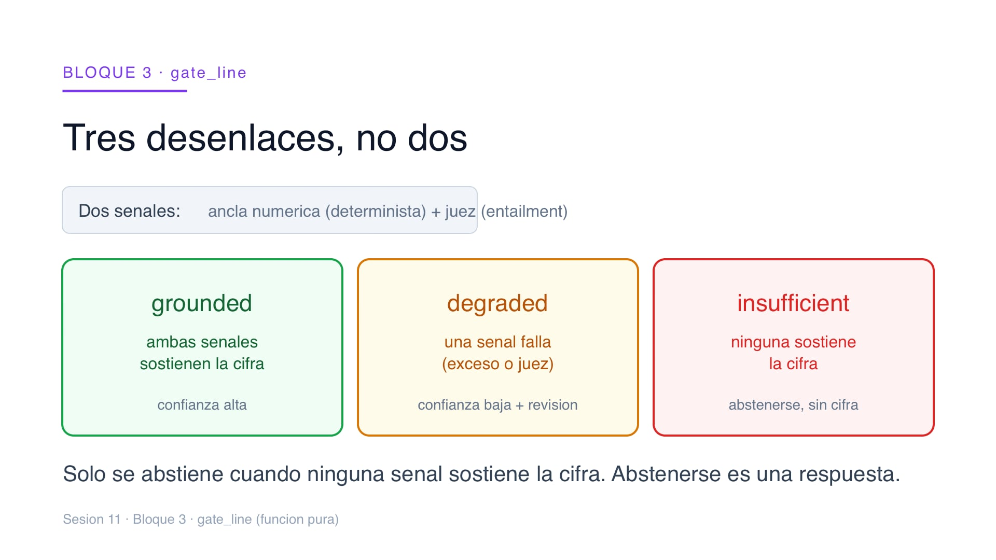

Slide 7
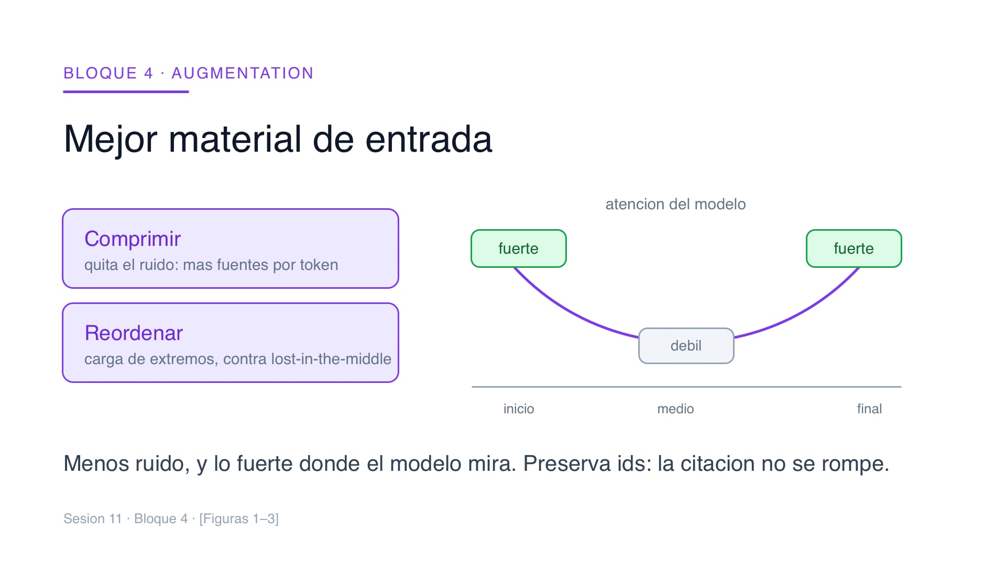

Slide 8
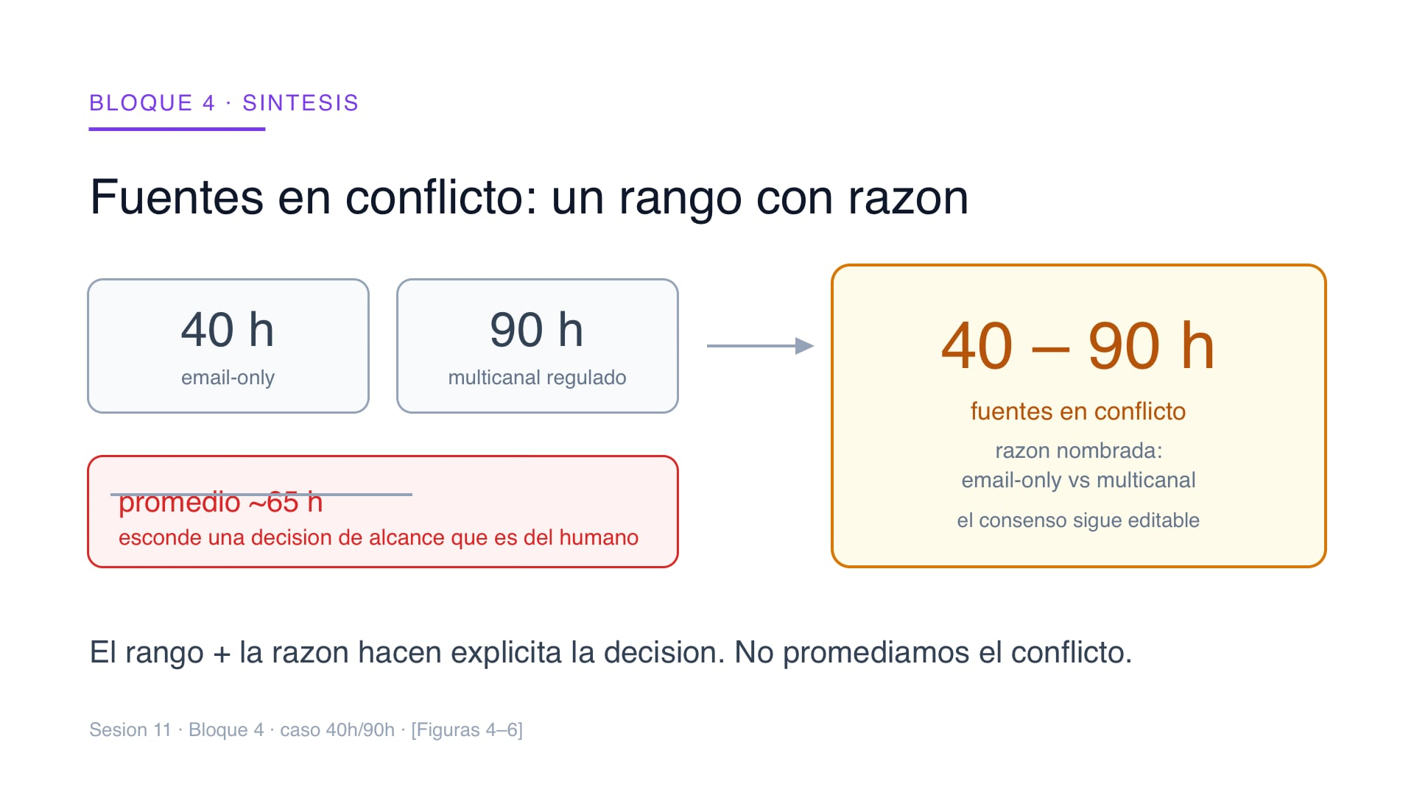

Slide 9
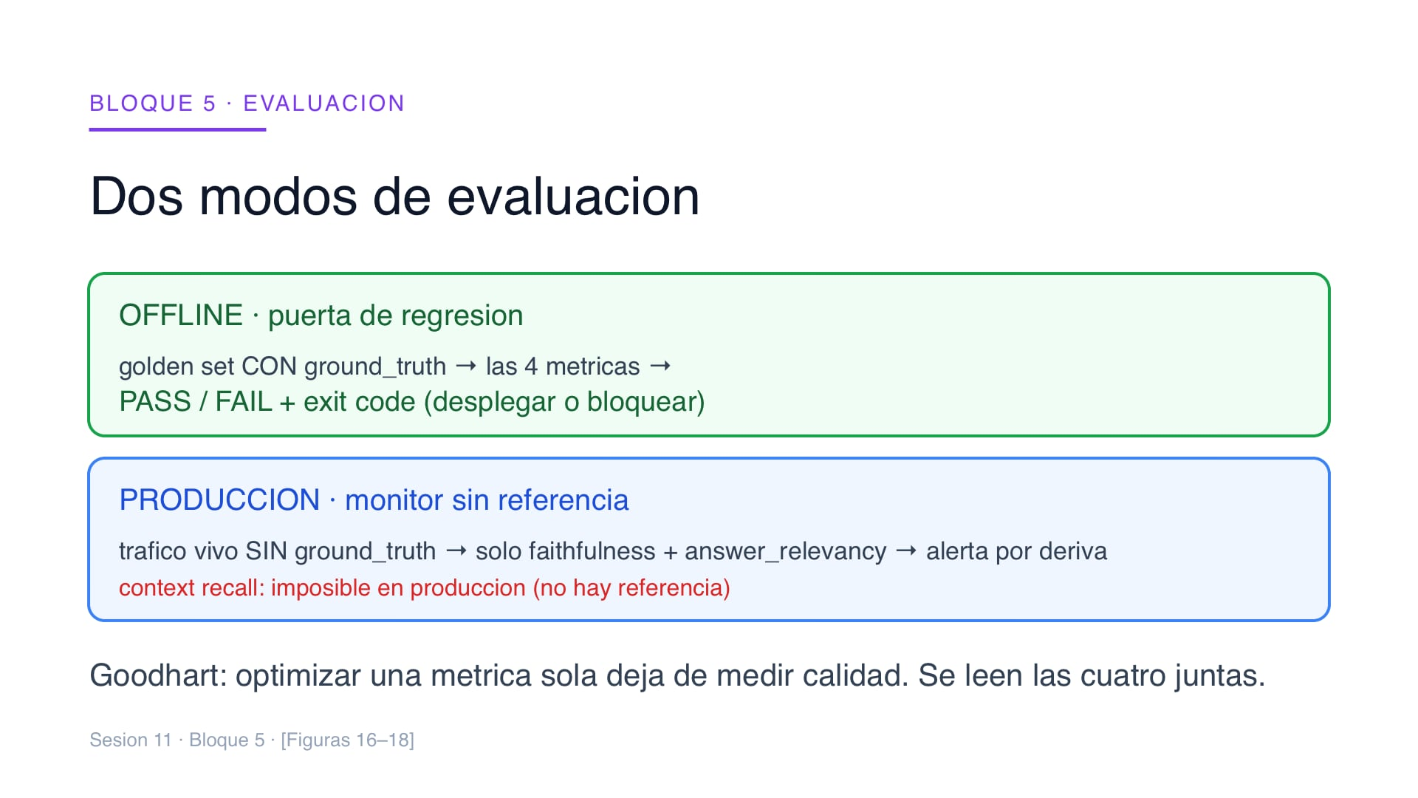

Slide 10
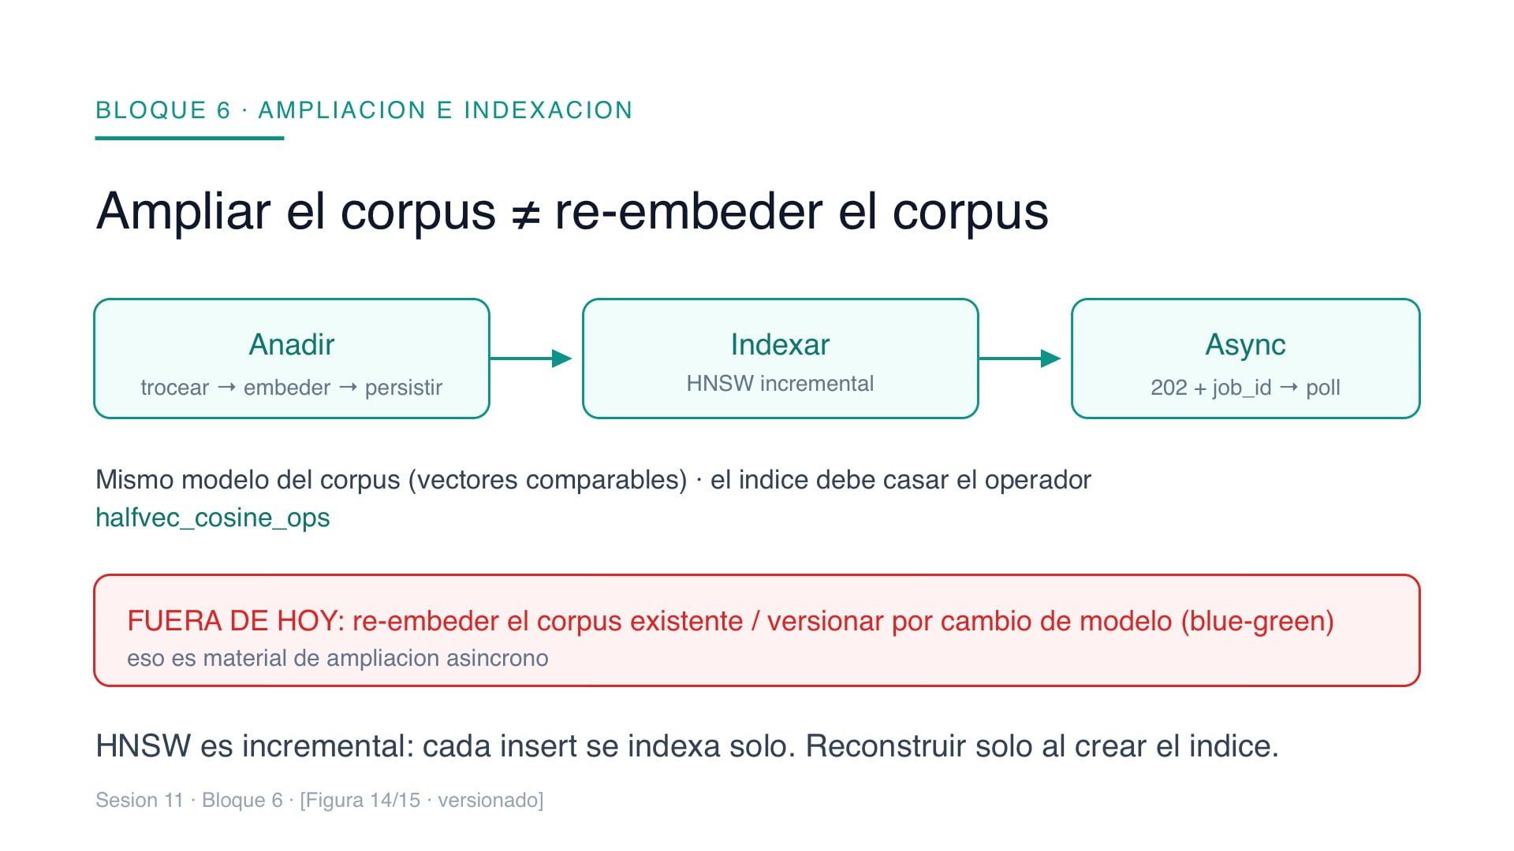

Slide 11
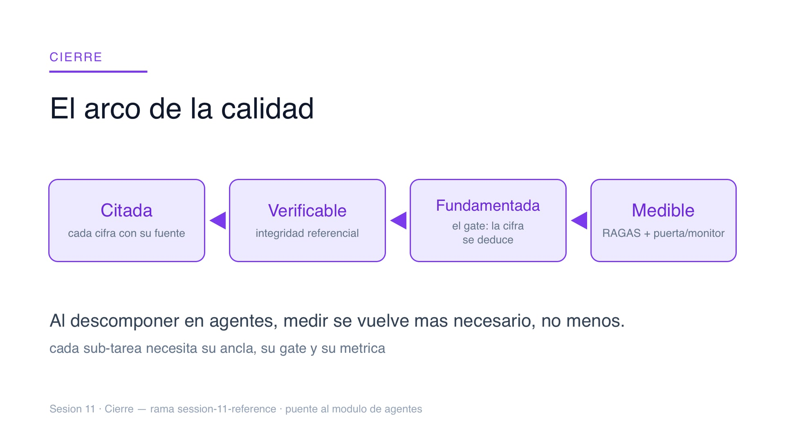

Slide 12
✍️ Ejercicios para la Sesión 12
💻 Leer el contenido del módulo 12
✍️ Realiza los ejercicios previos de la sesión 12
✋ Participa en los debates, en el feed y en los comentarios de las lecciones.

Slide 13
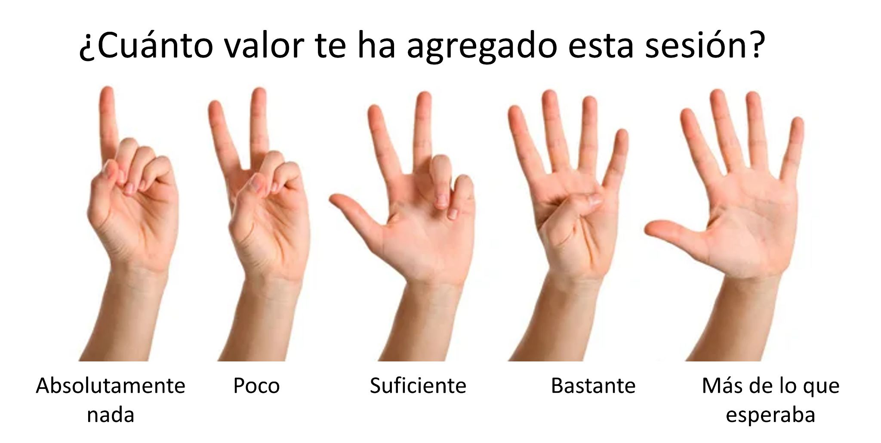
✋Tiempo para el feedback con ROTI

Slide 14
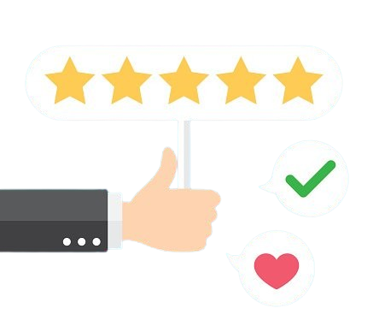

ROTI
¡GRACIAS!
LIDR.co, AI-Powered Careers
@lidr_ai
#followtheLIDR

